Slide 1
圆与GPS

Slide 2
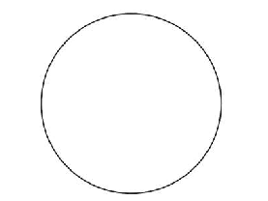

Slide 3
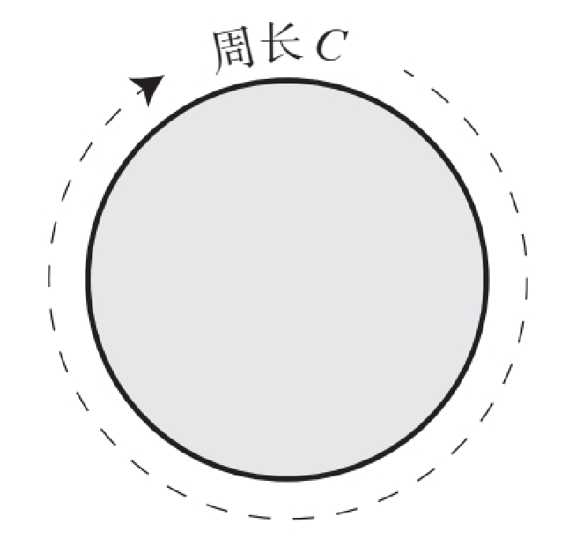

Slide 4
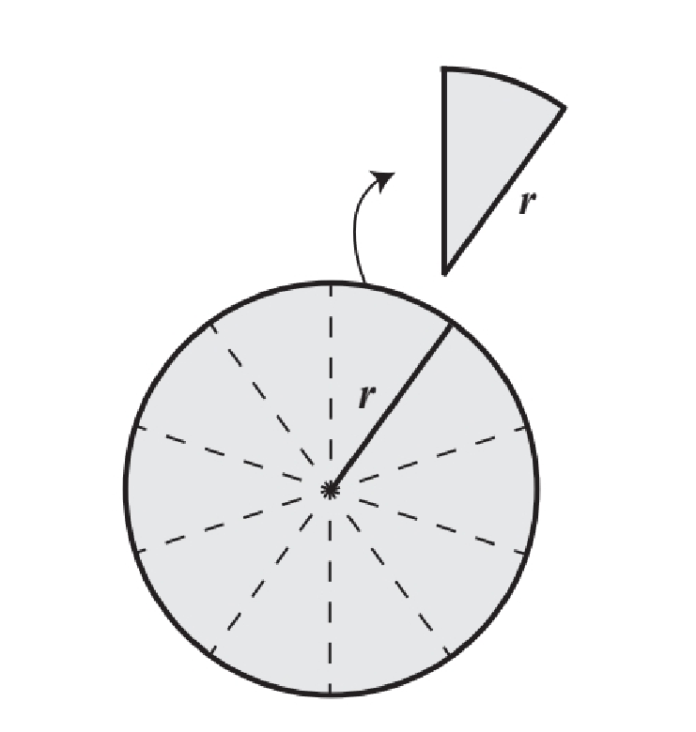

Slide 5
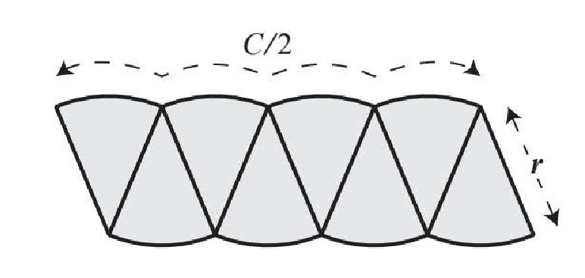

Slide 6
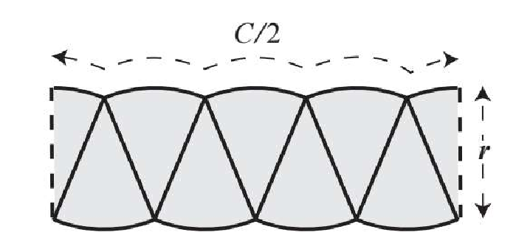

Slide 7
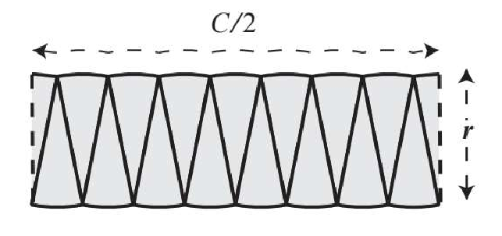

Slide 8
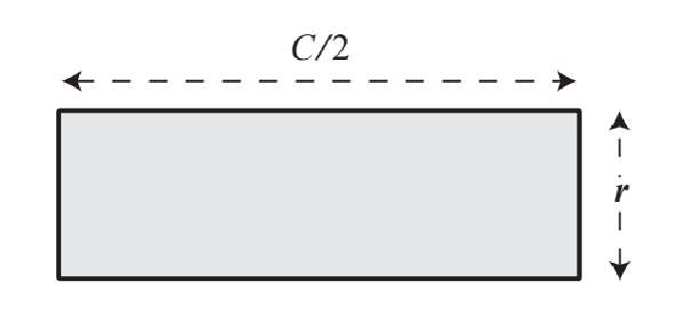

Slide 9
GPS

Slide 10
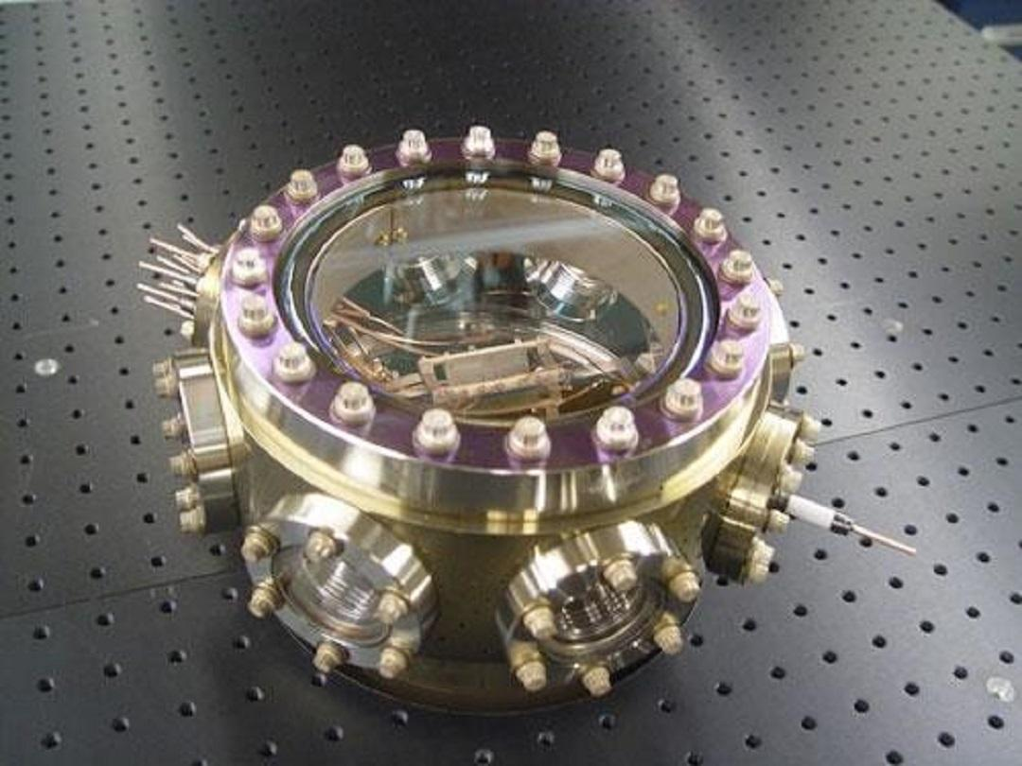

Slide 11
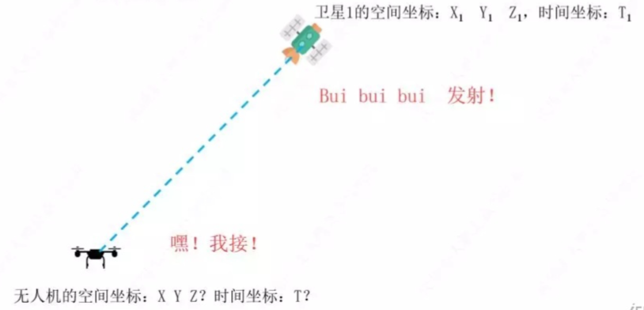

Slide 12
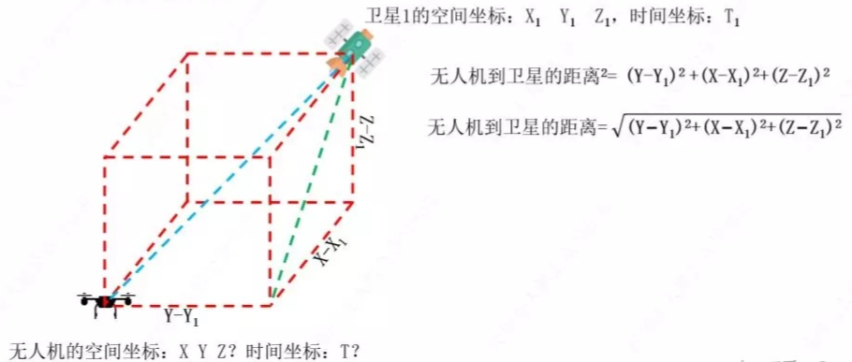

Slide 13
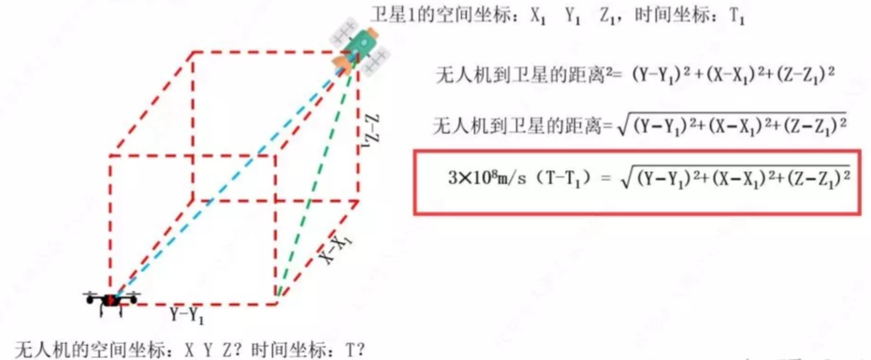

Slide 14
2x = 10
x + y = 10
x – y = 0

Slide 15
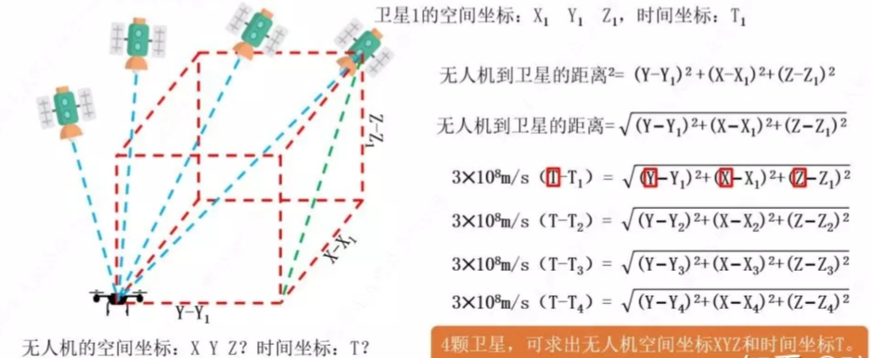

Slide 16
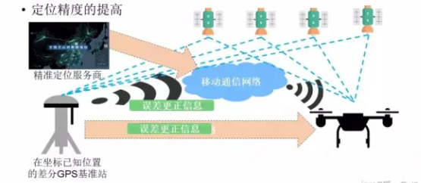

Slide 17
狭义相对论：速度越快，时间越慢
广义相对论：引力越大，时间越慢

Slide 18
遇事不决 量子力学
解释不通 穿越时空

